Slide 1
Gol Linhas Aéreas
Cases – Data Scientist
Filipe Aguiar Rodrigues
https://github.com/filipeaguiarrod/Case-Gol-Linhas-A-reas

Slide 2
Case - 1
Todos arquivos do : https://github.com/filipeaguiarrod/Case-Gol-Linhas-A-reas/tree/main/Case_01
Power Bi e Python

Slide 3
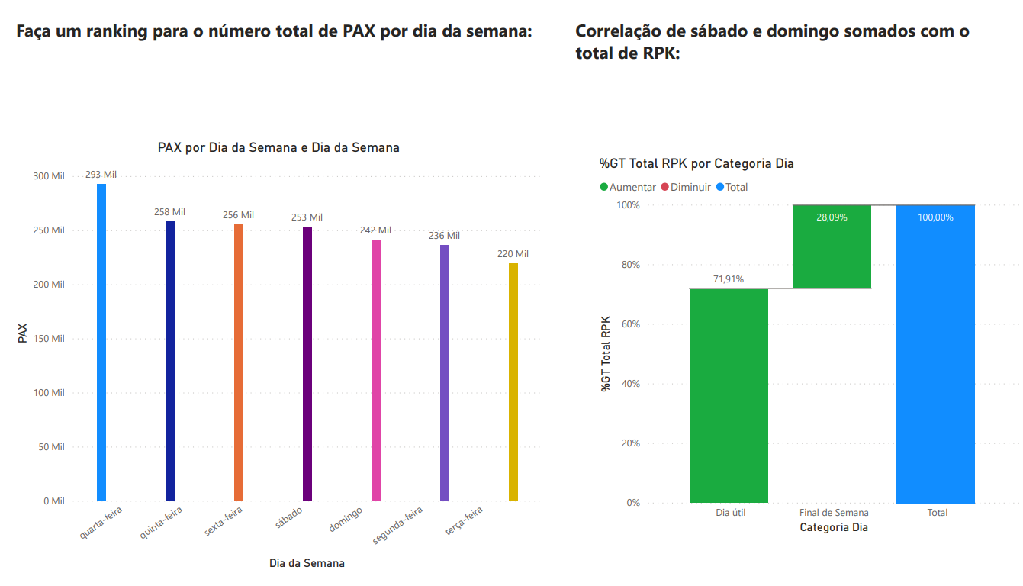

Slide 4
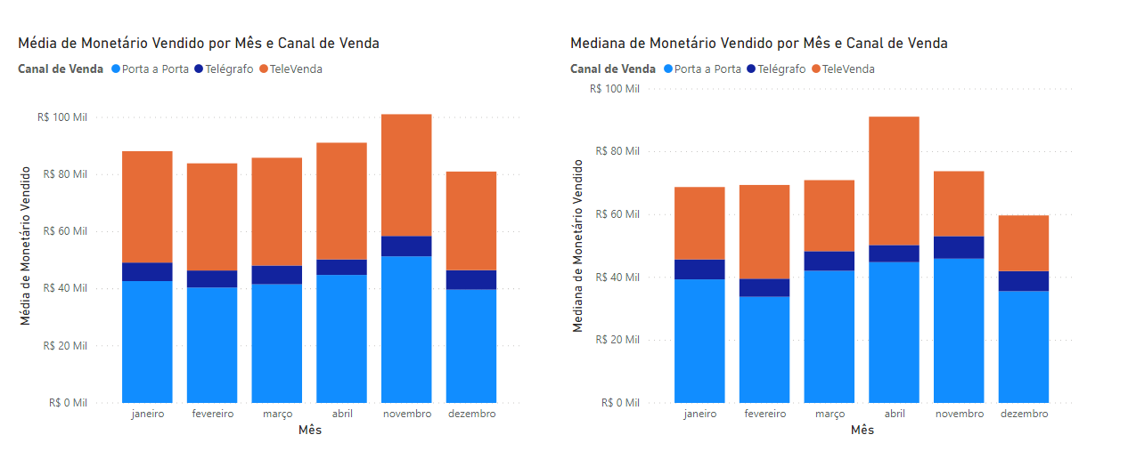

Slide 5
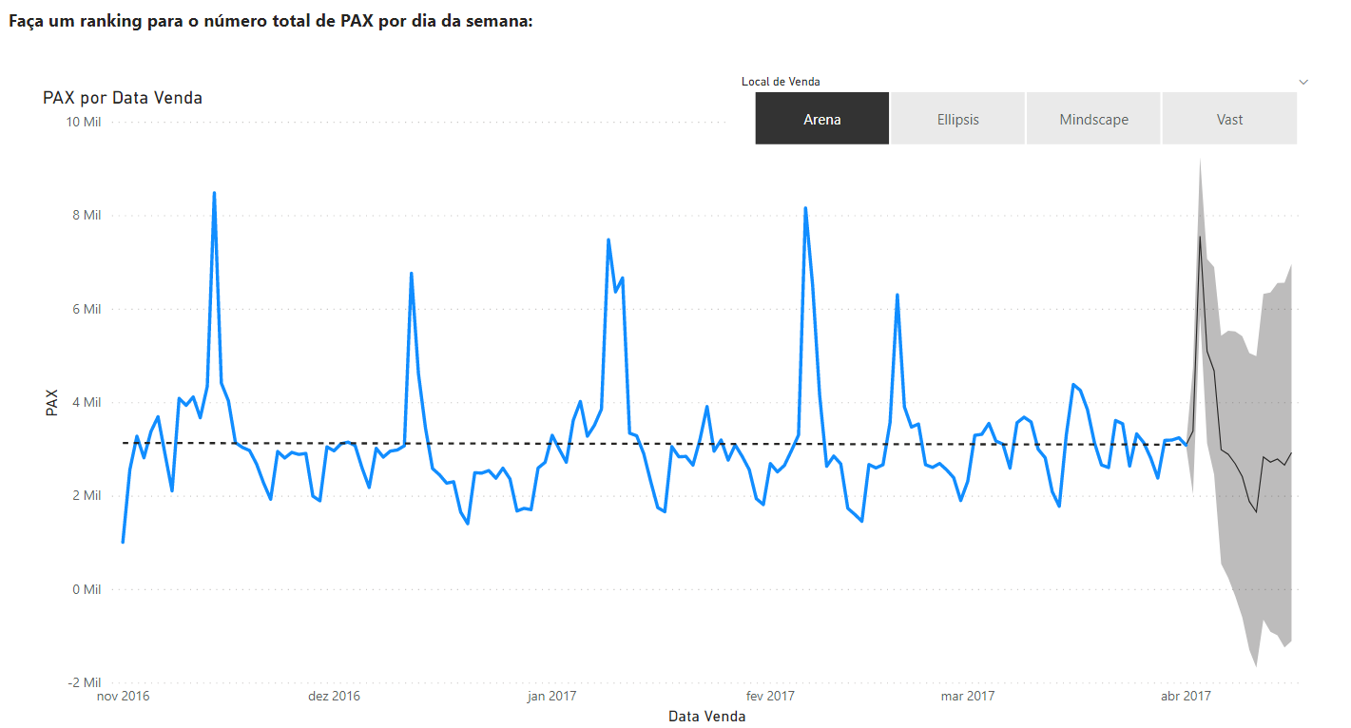
95% de Confiança

Slide 6
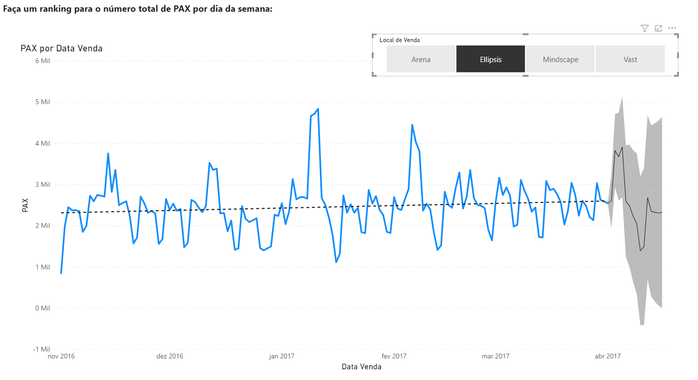
95% de Confiança

Slide 7
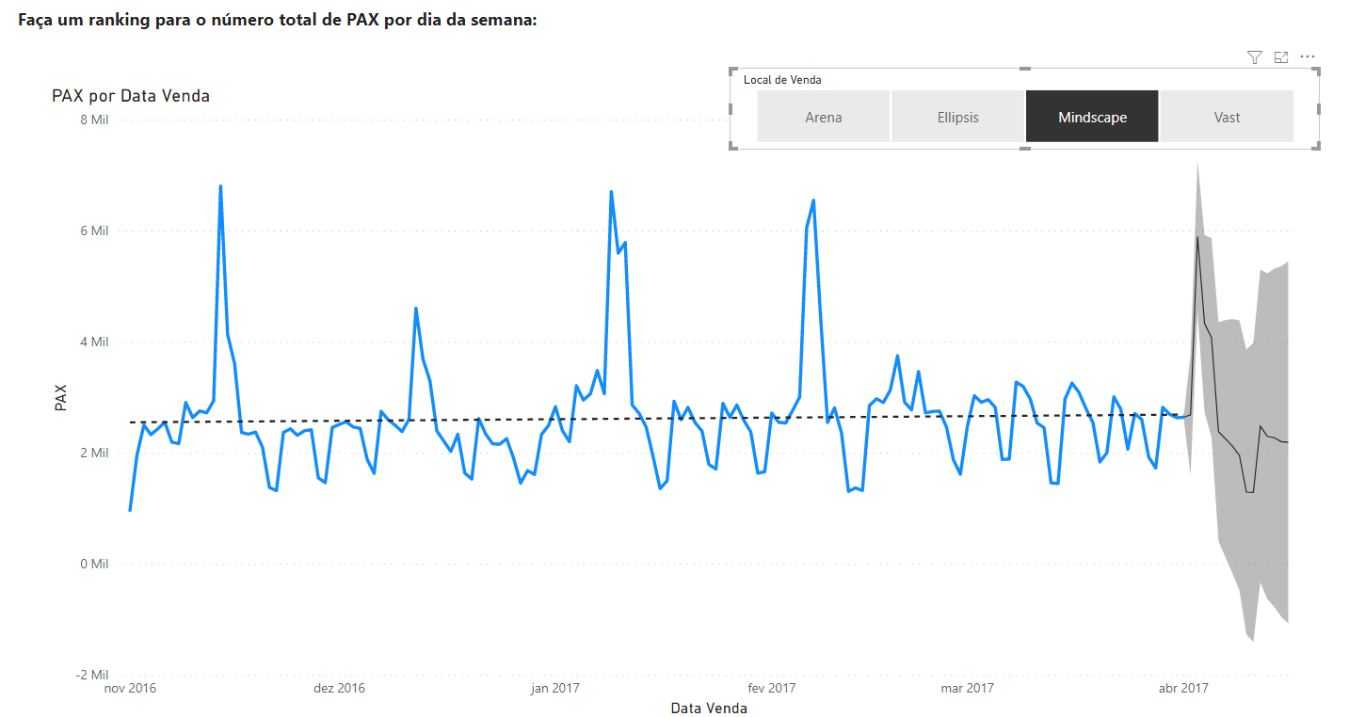
95% de Confiança

Slide 8
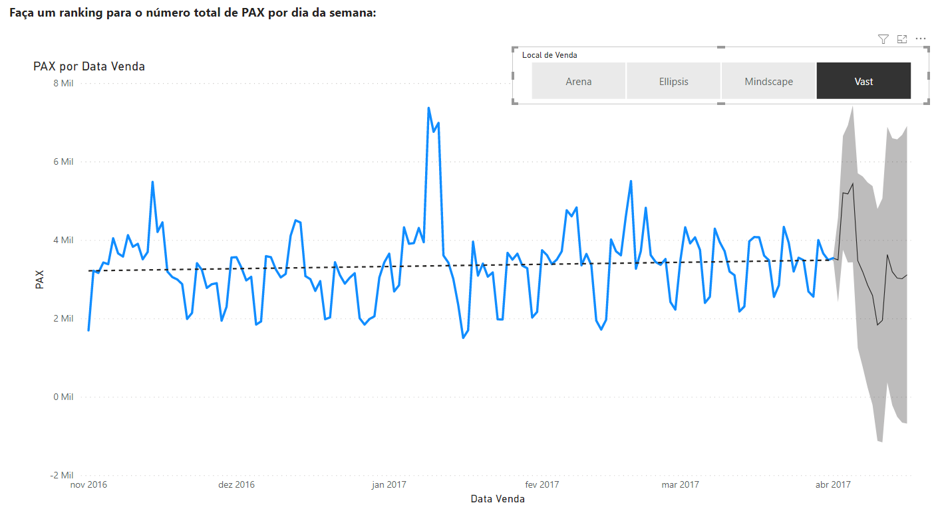
95% de Confiança

Slide 9
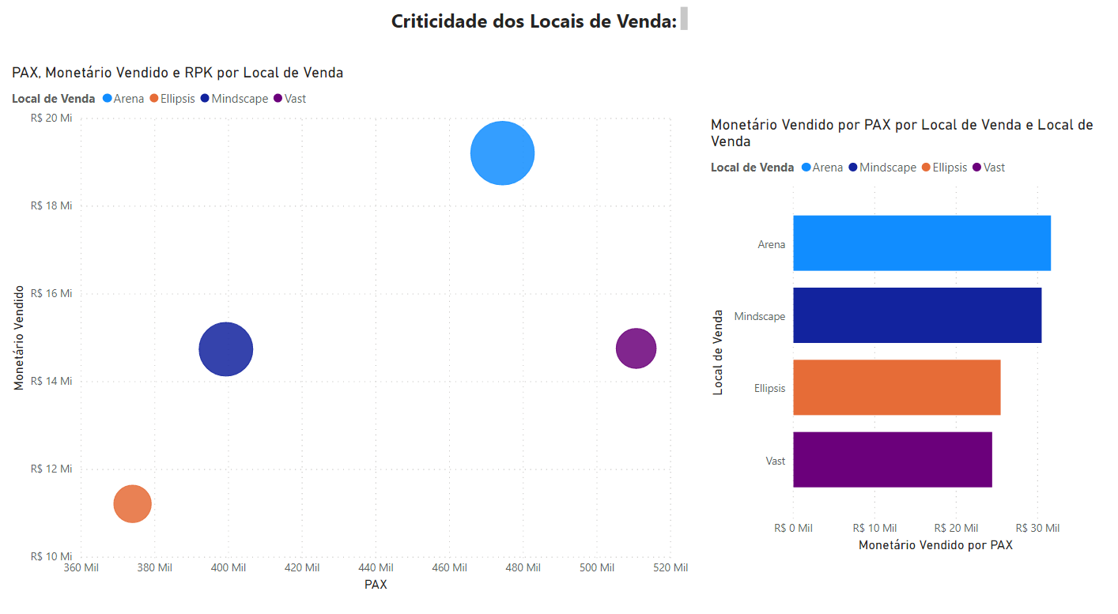

Slide 10
Conclusão Sobre Criticidade de Locais de Venda
Baseado nos gráficos anteriormente apresentados:
Maior criticidade seria o Vast que para alcançar um Monetário Vendido próximo ao Mindscape precisa de muito mais Pessoas, o que sugere algo relacionado a eficiência; Se observarmos a linha de tendência Vast aparece como um possível outliner;
Menor Monetário Vendido vem do Ellipsis, apesar de proporcionalmente estar coerente com os
demais;

Slide 11
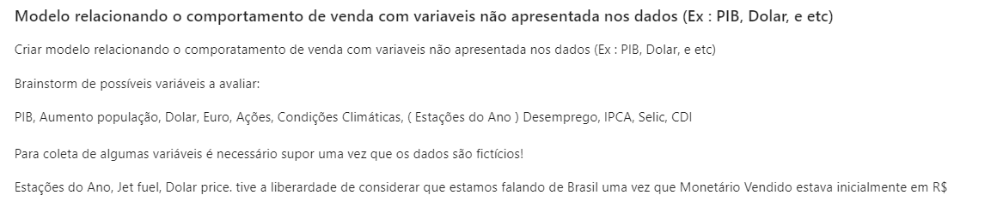
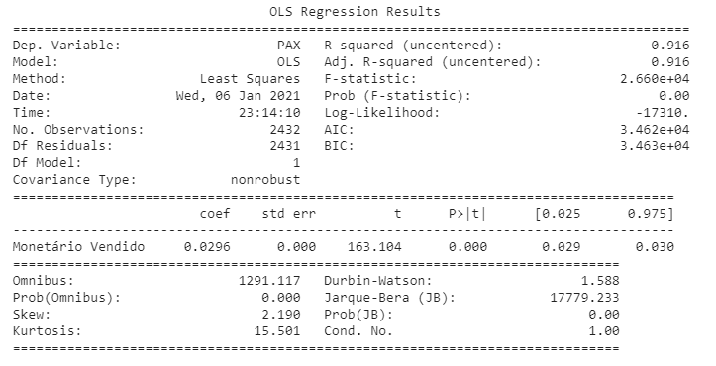
Link acesso notebook contendo todo passo a passo:
https://github.com/filipeaguiarrod/Case-Gol-Linhas-A-reas/blob/main/Case_01/EDA.ipynb

Slide 12
Case - 2
Todos arquivos do : https://github.com/filipeaguiarrod/Case-Gol-Linhas-A-reas/tree/main/Case_02

Slide 13
Descrição Etapas:
Minerando Links a serem baixados;
Escolha de dataset e Produção do Dataframe
Análise Exploratória dos Dados
Código notebook:
https://github.com/filipeaguiarrod/Case-Gol-Linhas-A-reas/blob/main/Case_02/Dados/Download_Agrupamento%20.ipynb
Código notebook:
https://github.com/filipeaguiarrod/Case-Gol-Linhas-A-reas/blob/main/Case_02/EDA_02.ipynb

Slide 14
Obrigado, espero que gostem !
Aberto a feedbacks !

